Slide 1





Учебный курс для сотрудников операторов «Apă-Canal/Водоканала»
Модуль 11: Процедуры приобретение товаров, работ и услуг, используемых в деятельности держателей лицензий в секторе водоснабжения и канализации
Сессия 7: ЗОКУПКИ В ИНВЕСТИЦИОННЫХ ПРОЕКТАХ ВСЕМИРНО-БАНКА
Ion BARBĂRASĂ,
Консультант I.P.EMP Устойчивое управление СОЗ/Министерство сельского хозяйства, регионального развития и окружающей среды
16 - 31 января - 1 января 2018 года, Кишинев
INSTITUTUL DE FORMARE CONTINUĂ ÎN DOMENIUL ALIMENTĂRII CU APĂ ŞI CANALIZĂRII
PENTRU MEMBRII ASOCIAȚIEI „MOLDOVA APĂ-CANAL”

Slide 2

INSTITUTUL DE FORMARE CONTINUĂ ÎN DOMENIUL ALIMENTĂRII CU APĂ ŞI CANALIZĂRII
PENTRU MEMBRII ASOCIAȚIEI „MOLDOVA APĂ-CANAL”
«Процедуры закупов товаров, работ и услуг, используемых в деятельности в секторе водоснабжения и канализации
ПРАВИЛА ЗАКУПОК ДЛЯ ЗАЕМЩИКОВ ФИП
ЗАКУПКИ В РАМКАХ ФИНАНСИРОВАНИЯ
ИНВЕСТИЦИОННЫХ ПРОЕКТОВ
Товары, работы, неконсультационные, и консультационные, услуги

Slide 3
Ключевое сообщение о новой структуре покупки
Новая правила вступила в силу 1 июля 2016 года
Применимо для финансирования инвестиционных проектов
Активные проекты и разрабатываемые до 1 июля 2016 года будет продолжать применять предыдущие руководящие принципы
Активные проекты могут перейти к Положению о заимствовании IPF после реструктуризации

Slide 4

Основные принципы закупок

Slide 5
ОСНОВНЫЕ ПРИНЦИПЫ ЗАКУПОК
Денежная стоимость (приемлемое соотношение цена / цена)
Экономия
Целостность
Приобретение, соответствующее целевому назначению
Эффективность
Прозрачность
Правосудие

Slide 6
Роли и обязанности
Клиент / бенефициар: реализация проекта, включая разработку закупочной деятельности
Всемирный банк: надзор (фидуциарная роль) и поддержка внедрения, в том числе:
Начальная и пост-ревизионная
Независимые пересмотры покупок (DPI)
Страхование третьих лиц
Усовершенствованное управление внедрением для закупок в некоторых проектах

Slide 7
ОСНОВНЫЕ ИЗМЕНЕНИЯ
СТРУКТУРА НОВЫХ ПРАВИЛ ЗАКУПОК ДЛЯ ЗАЕМЩИКОВ ФИП
Акронимы и глоссарии
7 разделы
15 приложения
УНИФИЦИРОВАННОЕ ПРАВИЛ ЗАКУПОК ТОВАРОВ, РАБОТ, НЕСООТВЕТСТВИЯ / ТЕХНИЧЕСКИЕ УСЛУГИ И КОНСУЛЬТАЦИОННЫЕ УСЛУГИ

Slide 8
Разделы I и II: Введение и общие положения
Использование
  Исключения
  Кредиты, подлежащие возмещению физическим лицам и частным лицам
  Банковские гарантии

Slide 9
Разделы I и II: Введение и общие положения
Альтернативные методы закупок
  Банк может
Соглашаться полагаться и применять положения о закупках многостороннего или двустороннего агентства или организации и агентства / организации Заемщика / Бенефициара; и могут согласиться с тем, что эти представители учреждений / организаций играют ведущую роль в обеспечении поддержки и мониторинга осуществления
- Принять в целях применения правил и процедур закупок Агентства для Заемщика / Бенефициара

Slide 10
Разделы I и II: Введение и общие положения
Альтернативные процедуры закупок должны:
Быть в соответствии с принципами процедур и процедур закупок Всемирного банка
Подлежать критериям приемлемости в соответствии с процедурами ВБ (универсальное право на участие и запрет / ограничение) (права на инспекцию и аудит), режим санкций; одно предложение для каждого участника / предложение для участника / консультанта; Положения о жалобах

Slide 11
Раздел III: Управление
Роли и обязанности (обсуждались ранее)
Расширенная поддержка на стадии реализации:
Разработка закупочных документов
Определите сильные и слабые стороны предложений / оферты
Мониторинг диалогов и переговоров с участниками / консультантами
Разработка отчетов о государственных закупках и документация о наградах
За выполнение проекта по-прежнему отвечает Заемщик / Бенефициар

Slide 12
Раздел III: Управление
Приемлемость
Большая гибкость (заключение контрактов на государственные предприятия, наем государственных служащих и т. Д.)
Устранение дополнительных ограничений для заключения контрактов с государственными служащими на основе того, что их услуги:
  необходимы для реализации проекта,
  не создают конфликтов интересов и
  не противоречат законам Заемщика и Структуре закупок Банка

Slide 13
Раздел III: Управление
Неисполнение / Failure
Больше вариантов за пределами неуместных закупок (апелляций)
Корректирующие действия должны быть пропорциональны серьезности и влиянию нарушения и должны учитывать все соответствующие факторы, включая любые действительные действия / действия, бездействие / упущения или упущения заемщика или любой стороны, участвующей в приобретении, включая банк
Профессиональная оценка

Slide 14
Раздел III: Управление
Механизмы обработки и соблюдения жалоб
Был введен «Период приостановки» (10 дней), позволяющий неуспешным участникам торгов (по сути) подавать жалобы в определенный момент времени до присуждения контракта)
ДИСКУССИИ были введены в «период приостановки»,
Разумное время ответа, похожее на бизнес
Заемщик регистрирует все жалобы в STEP. Кроме того, Заемщик информирует BAНК о любой предыдущей жалобе

Slide 15
Раздел IV. СПЗР и План закупок
Стратегия проектных закупок для развития (PPSD/СПЗР)
  Должно быть разработано Бенефициаром при поддержке Банка
  Стратегия закупок для каждого вида деятельности
    Деятельность высокого риска и / или высокоценная деятельность / контракты
  План закупок
    Результаты PPSD/СПЗР

Slide 16
Общая Стратегия проектных закупок для развития (PPSD/СПЗР)
Стратегия проектных закупок для развития (PPSD/СПЗР) является обязательной для всех инвестиционных проектов
Размер и сложность PPSD/СПЗР, соизмеримые с покупкой / покупкой
СПЗР подготовлен Заемщиком/Получателем. Сотрудники банка могут поддерживать исследования, анализ, варианты выбора и составление
СПЗР построено вокруг 3 основных элементов:
  Сбор данных с помощью исследований
  Структурированный анализ с использованием инструментов и методов закупок
  Принятие решений и действия и анализ данных
СПЗР стремится разработать последовательный и соответствующий подход к цели приобретения портфеля

Slide 17
Раздел V. Положения о Закупках
Приобретение заблаговременно и ретроактивное финансирование
  Если они эквивалентны процедурам и последовательности принципов закупок
  Арендованные активы
  Подержанные товары
  STEP - систематическое отслеживание закупочных товаров

Slide 18
Раздел V. Положения о Закупках
Аномально низкие ставки (АНС) - введены для не консультационных товаров, работ и услуг :
  если цена предложения / предложения в сочетании с другими составными элементами предложения / предложения представляется необоснованно низкой
  Заемщик должен отклонить предложение, если оно ненормально низкое, и претендент не может предоставить достаточное обоснование для поддержки своих затрат / методов / подходов
  В новом правиле указывается, как идентифицировать АНС по отношению к другим полученным предложениям / предложениям

Slide 19
Раздел V. Положения о Закупках
Конфиденциальность
  Распространяется на конфиденциальную или конфиденциальную информацию, включая коммерческую тайну и т. Д.
  Период ожидание
  Был введен конкретный период времени, позволяющий участникам торгов, которые не смогли подать жалобы в определенное время до присуждения контракта
  Были представлены дебаты между сторонами
  Десять (10) рабочих дней с момента уведомления о намерении уступки
  Исключения включают, например, прямой отбор, аварийные ситуации, один аукцион представляется в конкурентном процессе, конкуренция между компаниями, которые уже проходят обучение

Slide 20
Раздел V. Положения о Закупках
Применение национальных правил закупок
  Усовершенствованные требования, если собственные положения о закупках страны могут быть использованы, если они приемлемы для Банка

Slide 21
Раздел V. Положения о Закупках
Управление контрактами
  Целью управления контрактами является обеспечение выполнения всеми сторонами своих обязательств
  Для того чтобы гарантировать:
    производительность подрядчика является удовлетворительной
    заинтересованные стороны информированы
    все требования контракта выполнены

Slide 22
Раздел VI. Утвержденные методы отбора: Товары, Работы и Не консультационные услуги
Было введено
Переговоры
  Лучшее и заключительное предложение (BAFO)
  Конкурсный диалог
  Обратные электронные аукционы

Slide 23
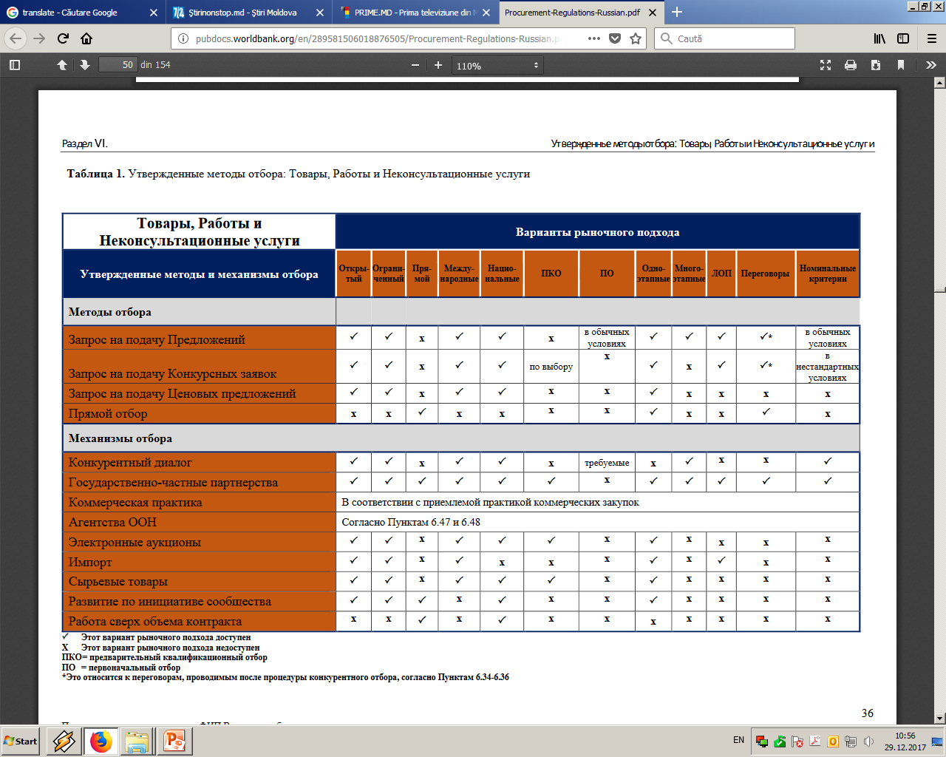
Утвержденные методы отбора: Товары, Работы
и не консультационные услуги

Slide 24
Раздел VI. Утвержденные методы отбора: Товары, Работы и Не консультационные услуги
Количество компаний в сокращенном списке в настоящее время 5-8
Книга задач (ToR) должна быть отправлена ​​с запросом на выражение
Ограничения по списку
  В соответствии с поставленными целями отсутствуют предписывающие, устранены географические ограничения
  Реклама для CQS не требуется
  7-дневный перерыв между уведомлением о технической оценке и открытием финансовых предложений

Slide 25
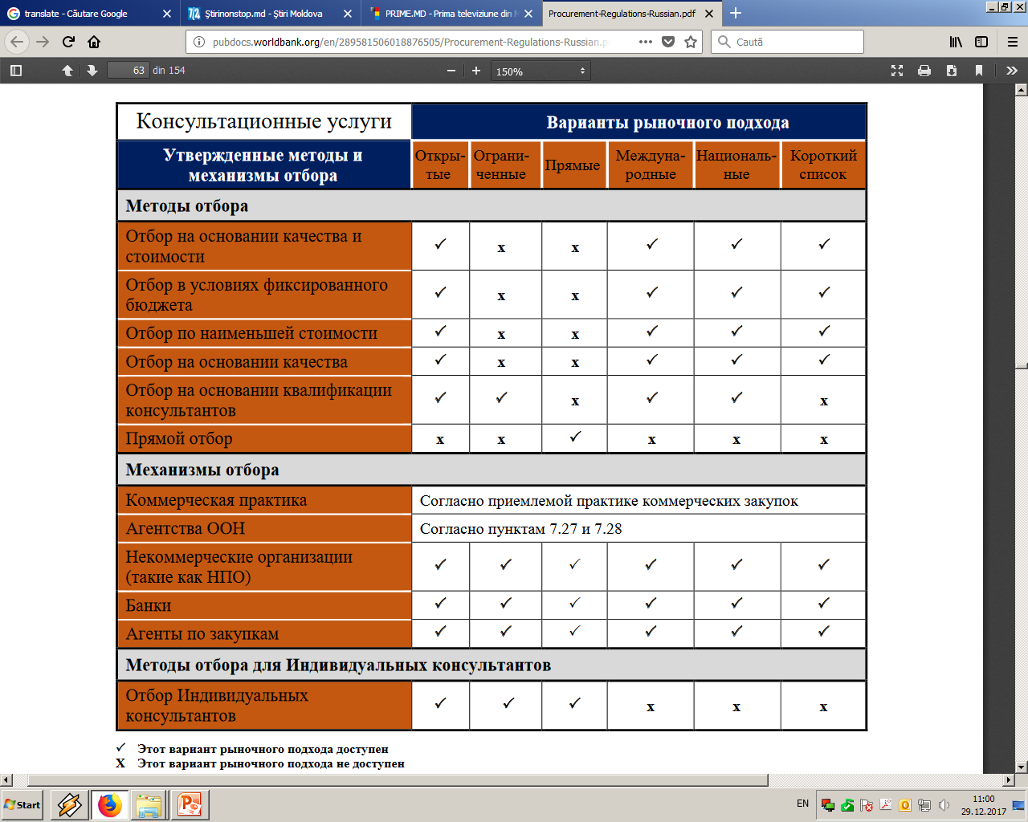
Утвержденные методы отбора
Консультационных услуг

Slide 26
Приложения

Slide 27
Anexa I. Cel mai bun raport calitate/preţ
Anexa II. Controlul achiziţiilor
Anexa III. Plângeri aferente procedurilor de achiziţie
Anexa IV. Fraudă şi corupţie
Anexa V. Strategia de achiziţie a proiectului pentru dezvoltare
Anexa VI. Preferinţe interne
Anexa VII. Achiziţii durabile
Anexa VIII. Tipuri de contracte
Anexa IX. Condiţii contractuale în cadrul achiziţiilor competitive internaţionale
Anexa X. Criterii de evaluare
Anexa XI. Gestionarea contractului
Anexa XII. Metode de selecţie
Anexa XIII. Dialog competitiv
Anexa XIV. Parteneriate public-private
Anexa XV. Acorduri-cadru

Slide 28
СПИСОК ЛИТЕРАТУРЫ
INSTITUTUL DE FORMARE CONTINUĂ ÎN DOMENIUL ALIMENTĂRII CU APĂ ŞI CANALIZĂRII
PENTRU MEMBRII ASOCIAȚIEI „MOLDOVA APĂ-CANAL”
http://www.worldbank.org/en/country/moldova
http://www.worldbank.org

Slide 29





INSTITUTUL DE FORMARE CONTINUĂ ÎN DOMENIUL ALIMENTĂRII CU APĂ ŞI CANALIZĂRII
PENTRU MEMBRII ASOCIAȚIEI „MOLDOVA APĂ-CANAL”
Благодарю за внимание.
www.ifcaac.amac.md
ifcaac@fua.utm.md
telefon: (022) 77-38 22
www.amac.md
apacanal@yandex.ru
telefon: (022) 28-84-33
Proiect co-finanțat de
In cooperare cu
29/01/2018

